Slide 1
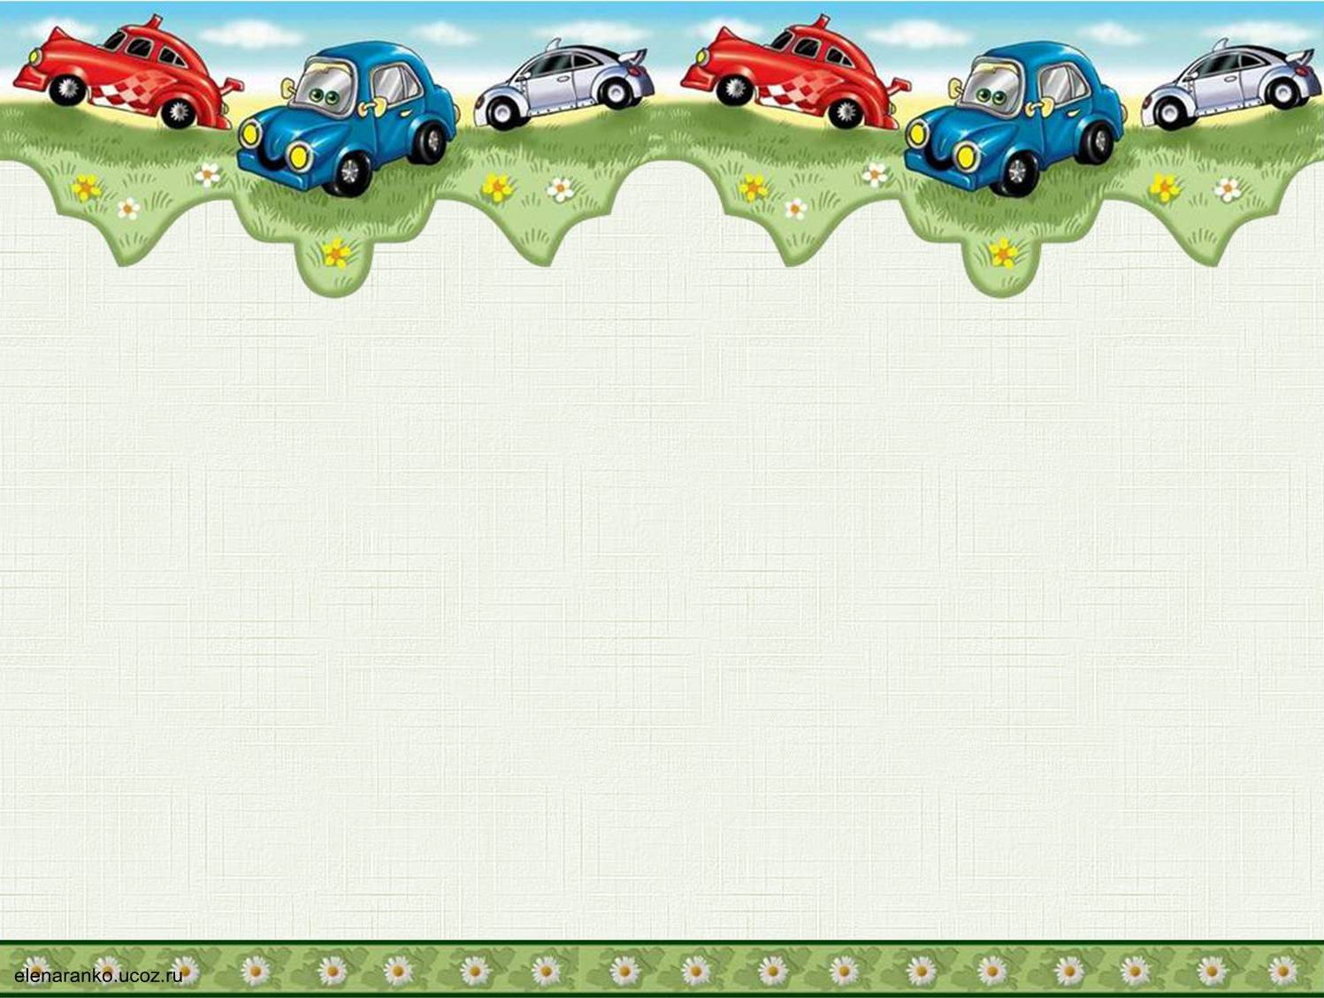
Азбука безопасности

Slide 2
Главное преимущество дошкольников в обучении личной безопасности состоит в том, что дети данного возраста выполняют четко сформулированную инструкцию родителей в связи с возрастными особенностями. Необходимо выделить правила поведения, которые дети будут выполнять, так как от этого зависят их здоровье и безопасность.
Эти правила следует подробно разъяснить детям, а затем следить за их выполнением. Задача взрослых состоит не только в том, чтобы оберегать и защищать ребёнка, но и в том, чтобы подготовить его к встрече с различными сложными, а порой опасными жизненными ситуациями.
Ребенок должен знать информацию о себе: имя, фамилию, адрес и номер телефона.

Slide 3
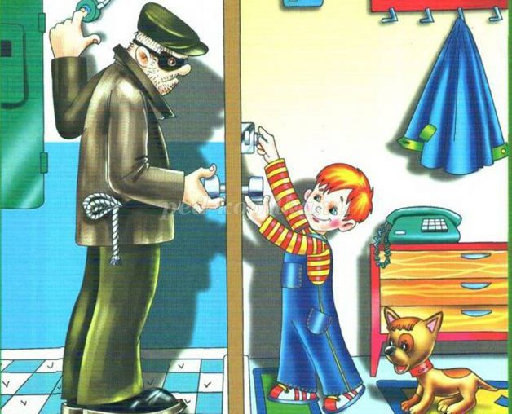
Обозначьте для ребенка границу «свой - чужой»: установите правила относительно незнакомцев и следите за их выполнением.
Если ребенок остается один дома: он должен четко понимать, что дверь нельзя открывать НИКОМУ, кроме мамы (папы, бабушки – оговорите круг лиц).

Slide 4
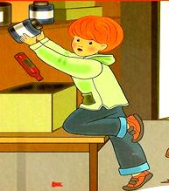
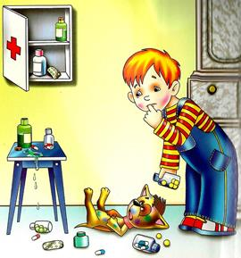
Кислоты, лаки, растворители и другая бытовая химия не должны храниться в посуде из-под напитков и всегда должны быть недоступны ребенку.
Лекарства, в том числе и витамины, могут быть опасны для ребенка. Убирайте их из виду.

Slide 5
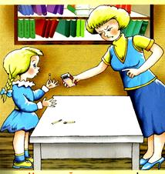
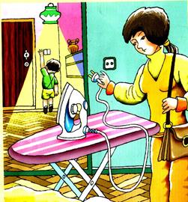
Спички и зажигалки – не игрушки для детей. Не оставляйте их в доступных для дошкольников местах.
Не оставляйте включенными электроприборы.

Slide 6
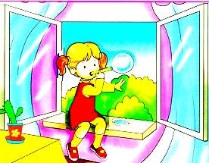
Факты выпадений детей из окон и с балконов убеждают, что они должны быть надежно закрыты, если в комнате играют дети.

Slide 7
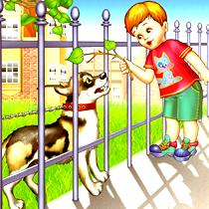
Животные могут нанести травму ребенку. Учите детей бережно ухаживать за ними, не дразнить, избегать опасных действий.

Slide 8
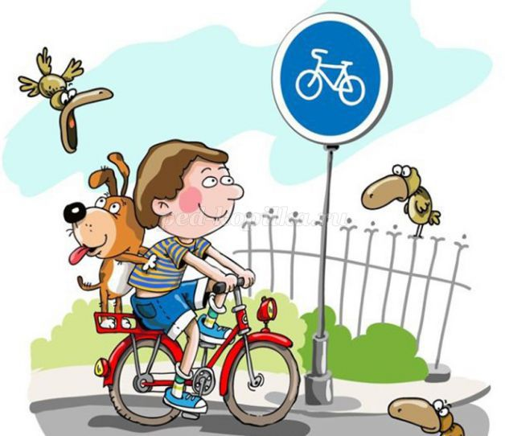
Чтобы ребенок не попал в беду, воспитывайте у него уважение к правилам дорожного движения терпеливо, ежедневно, ненавязчиво.
Ребенок должен запомнить следующие правила. 1.Не выходить на улицу без взрослых. 2.Не играть на тротуаре около проезжей части. 3.Переходить дорогу только по пешеходному переходу на зеленый сигнал светофора. 4.Ездить на велосипеде в городе только там, где нет автомобилей. 5.Маленькие дети должны кататься на велосипеде только в присутствии взрослых, детям старшего дошкольного возраста даже в присутствии взрослых не следует ездить на велосипеде по тротуару, так как они могут мешать пешеходам, могут наехать на маленького ребенка, сбить пожилого человека, толкнуть коляску с малыша

Slide 9
Уважаемые родители! Вы являетесь для детей образцом поведения. Вы — объект любви и подражания для ребенка. Это необходимо помнить всегда .

